Slide 1
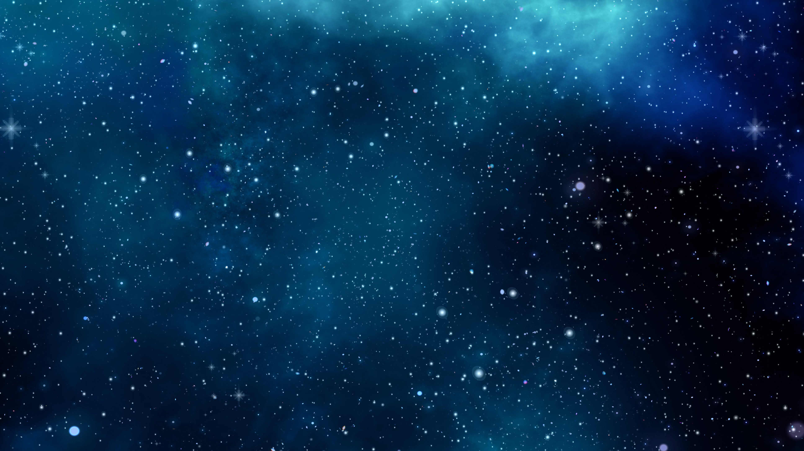
Тема: Роль Чижевского в изыскании активности Солнца.
Навлютова группа:1ип1

Slide 2
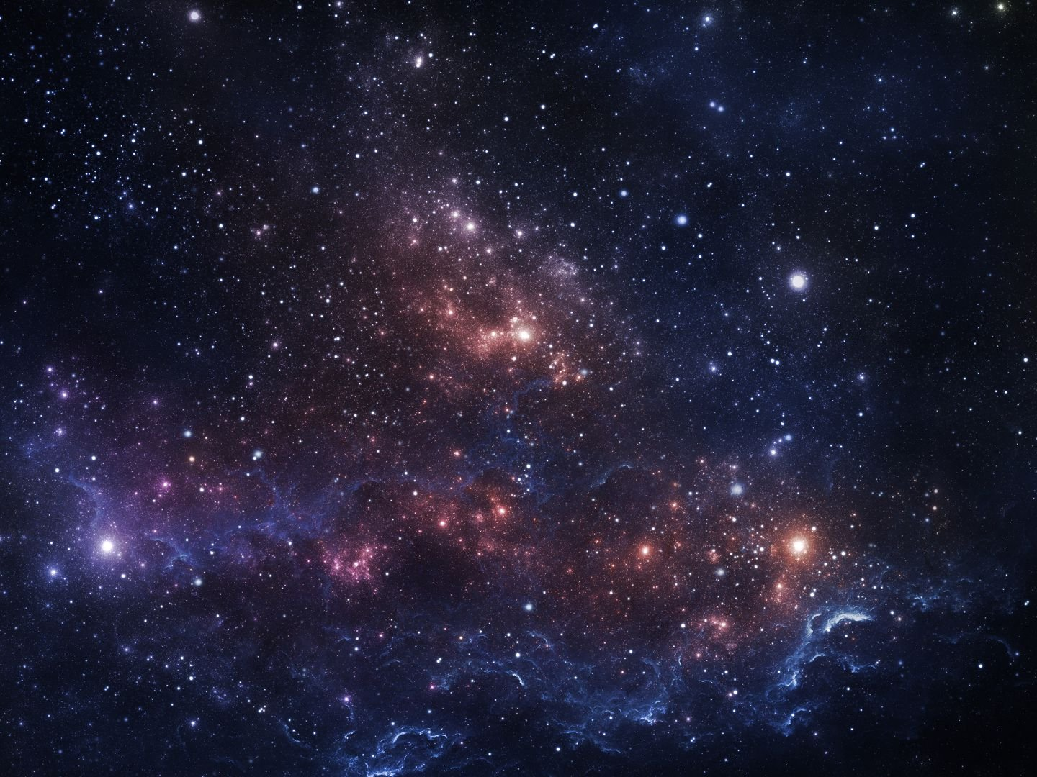
Исследования Чижевского.
Из Космоса и земного проблем, большого количества связанных с
человечества, взаимодействием Чижевский выбрал, прежде всего,
влияние активности Солнца на земной исторический процесс.
Собранный им материал давал возможность это сделать. Особое
внимание Чижевский обратил на содержавшееся в его разнообразной
информации совпадение взрывов на Солнце с большими
землетрясениями и мощными извержениями вулканов на многих
континентах.

Slide 3
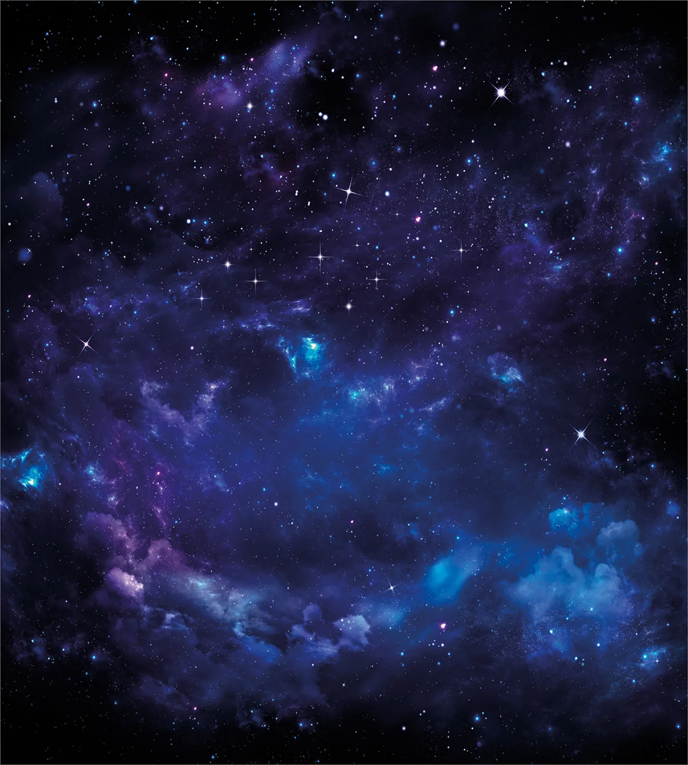
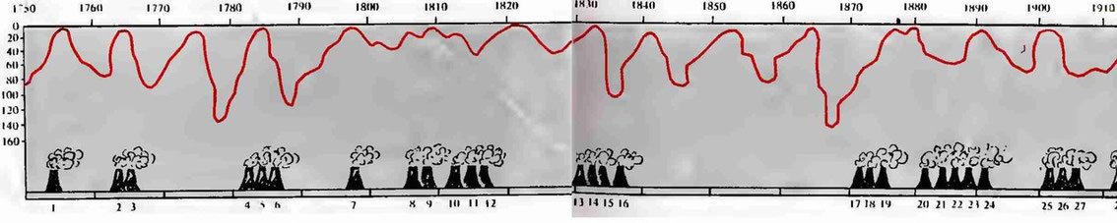
Соотношение между деятельностью Солнца и интенсивной деятельностью вулканов

Slide 4
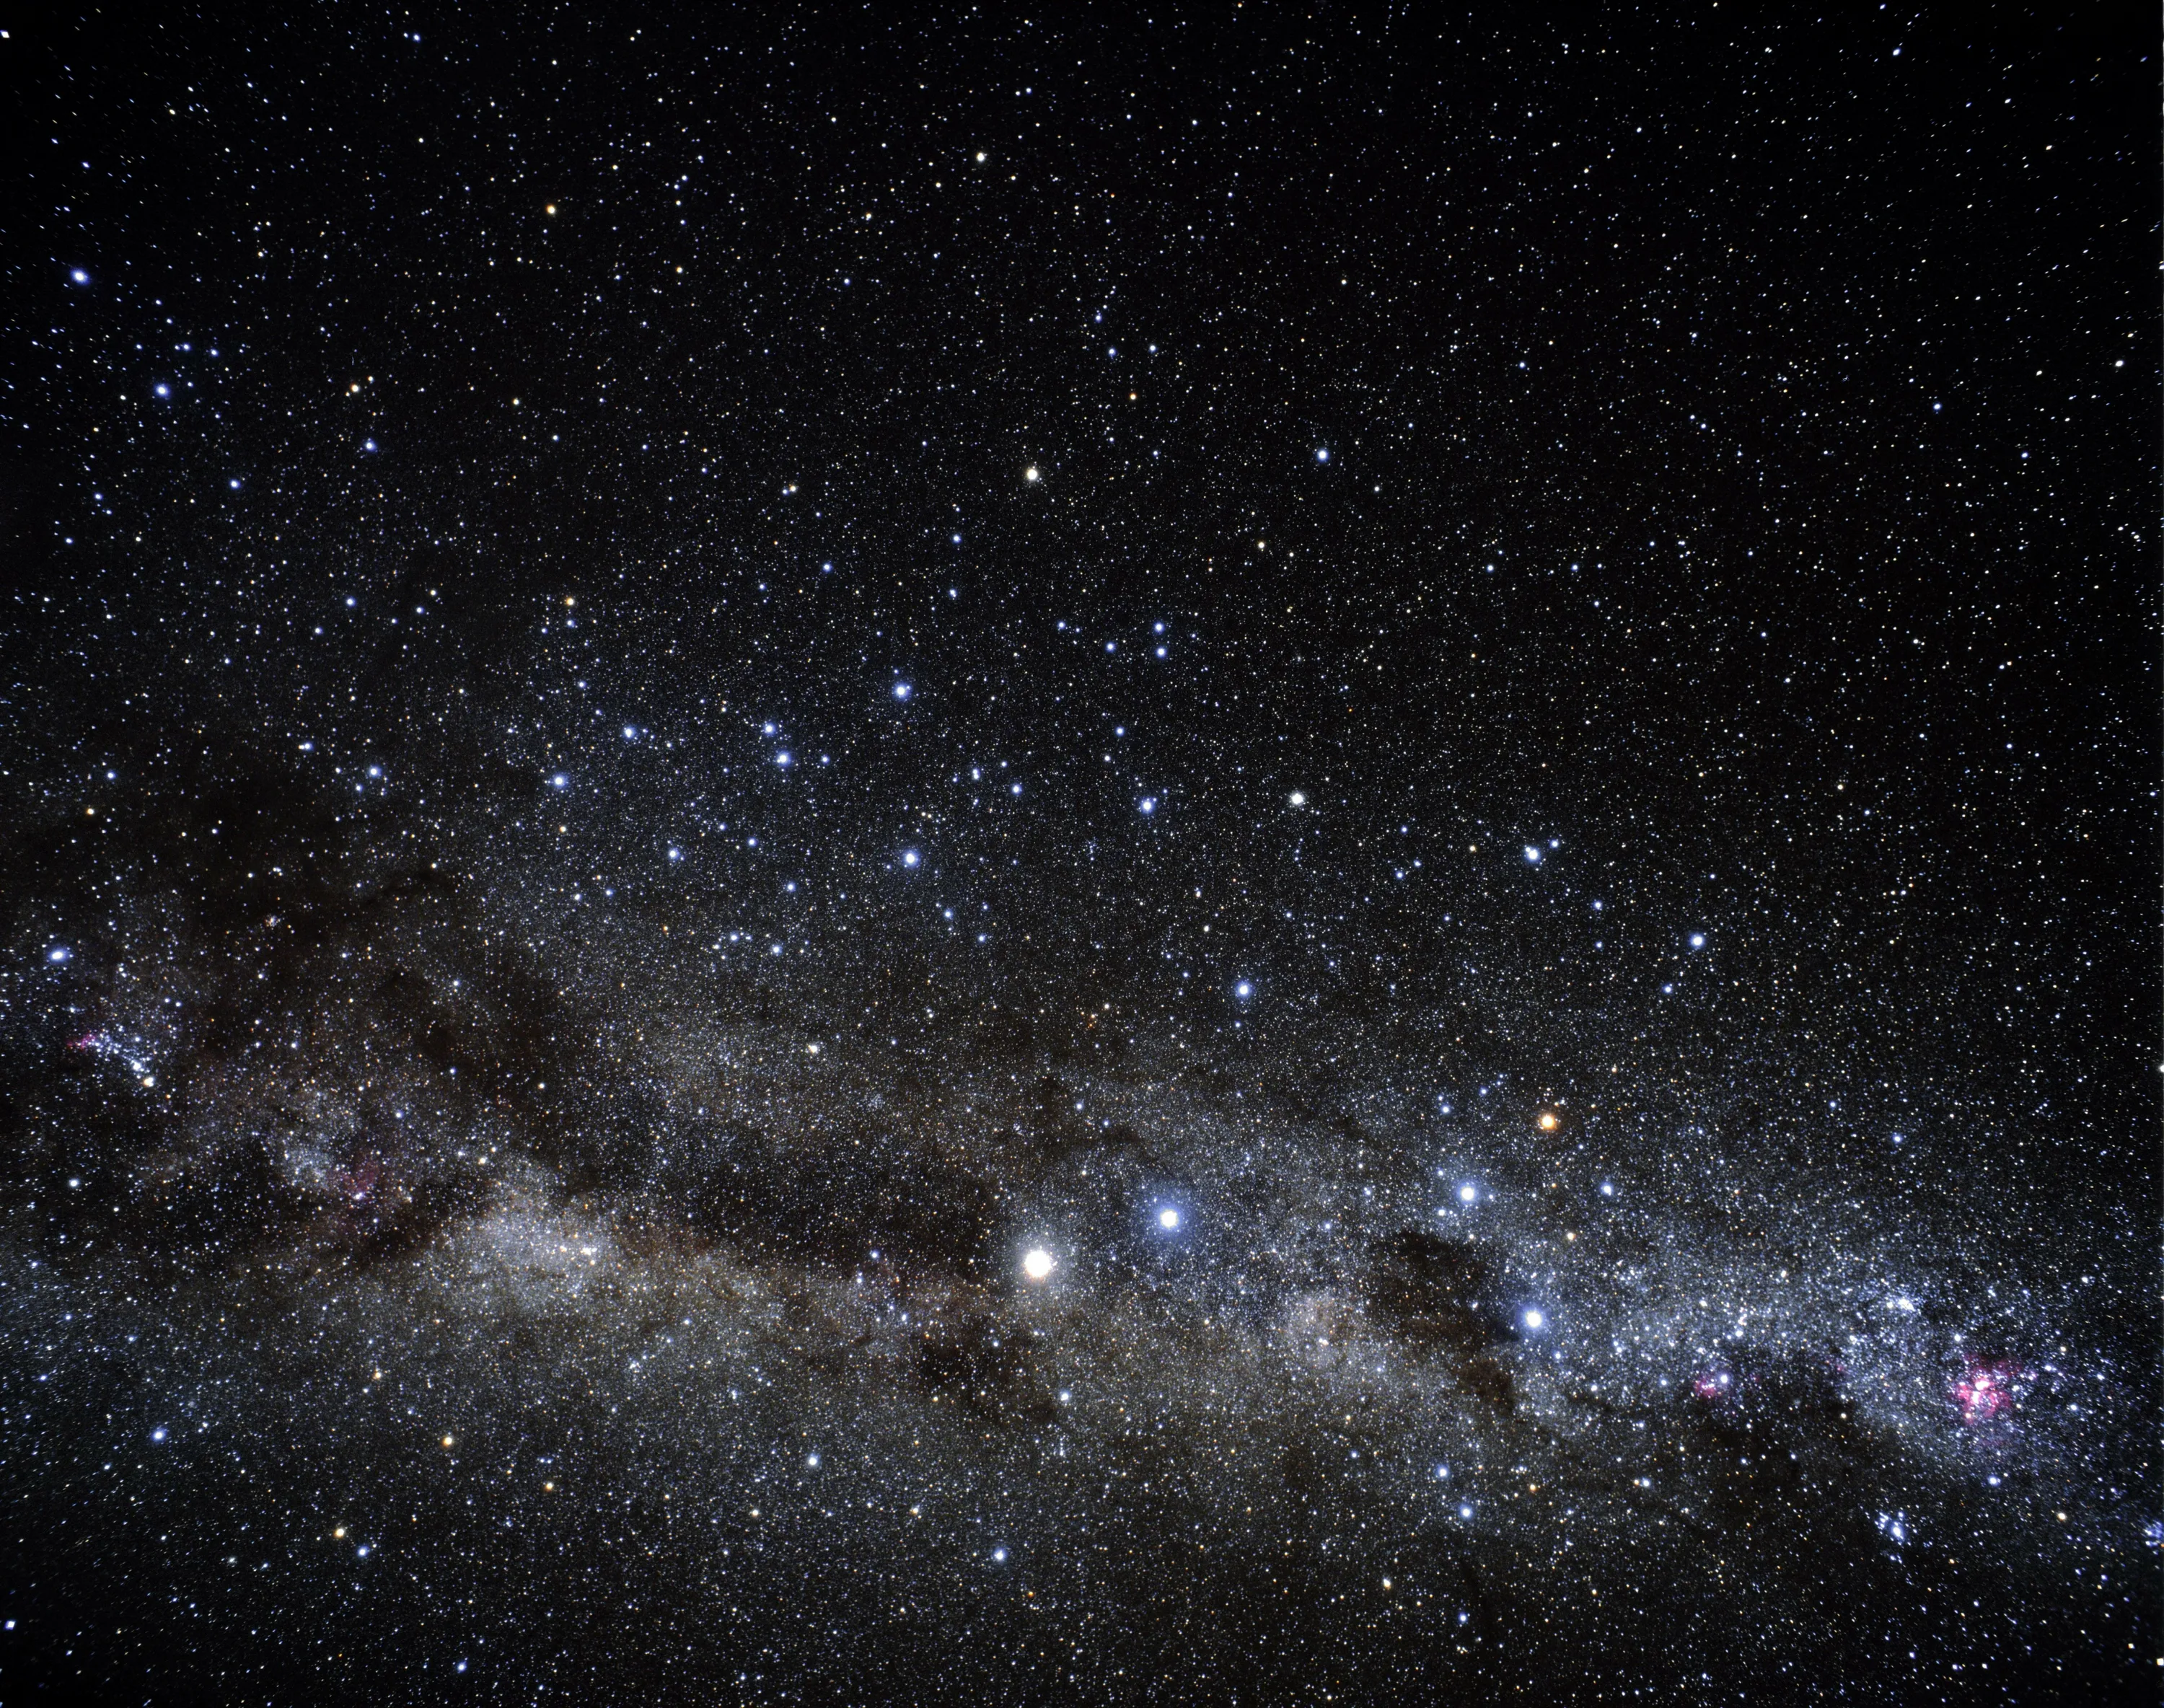
Влияние солнечной активности на исторический процесс.
1.Чижевский пришел к выводу, что активность деятельности человека, ее ритм,подъемы и
падения совпадают с ритмами пульсаций самого Солнца. Восстания, Крестовые походы,
переселения народов – все эти конкретные исторические события были связаны с
усилением активности самого Солнца,возникновением пятен на нем или взрывов и
влиянием этих процессов на магнитное поле Земли. Возникновение народных вождей,
полководцев, выдающихся государственных деятелей и различного рода реформаторов
также было связано с активностью Солнца, и их появление и усиленная деятельность
зависели от активности самого Солнца, а возможно, и других космических факторов.
2.Этой же закономерности было подчинено распространение учений – политических, религиозных,
философских, различного рода ересей и идей, овладевавших массами.
3.Когда активность Солнца затухает и воцаряется на какое­-то время космическое спокойствие, то
«вожди, полководцы, ораторы теряют те силы, которые в предшествовавший период сковывали
массы и принуждали их к повиновению. Массы уже с трудом подчиняются внушению».
4.Из сказанного следует заключить, что есть некоторая внеземная сила, воздействующая извне
на развитие событий в человеческих сообществах. Одновременность и человеческой
деятельности служит лучшим указанием на эту силу.

Slide 5
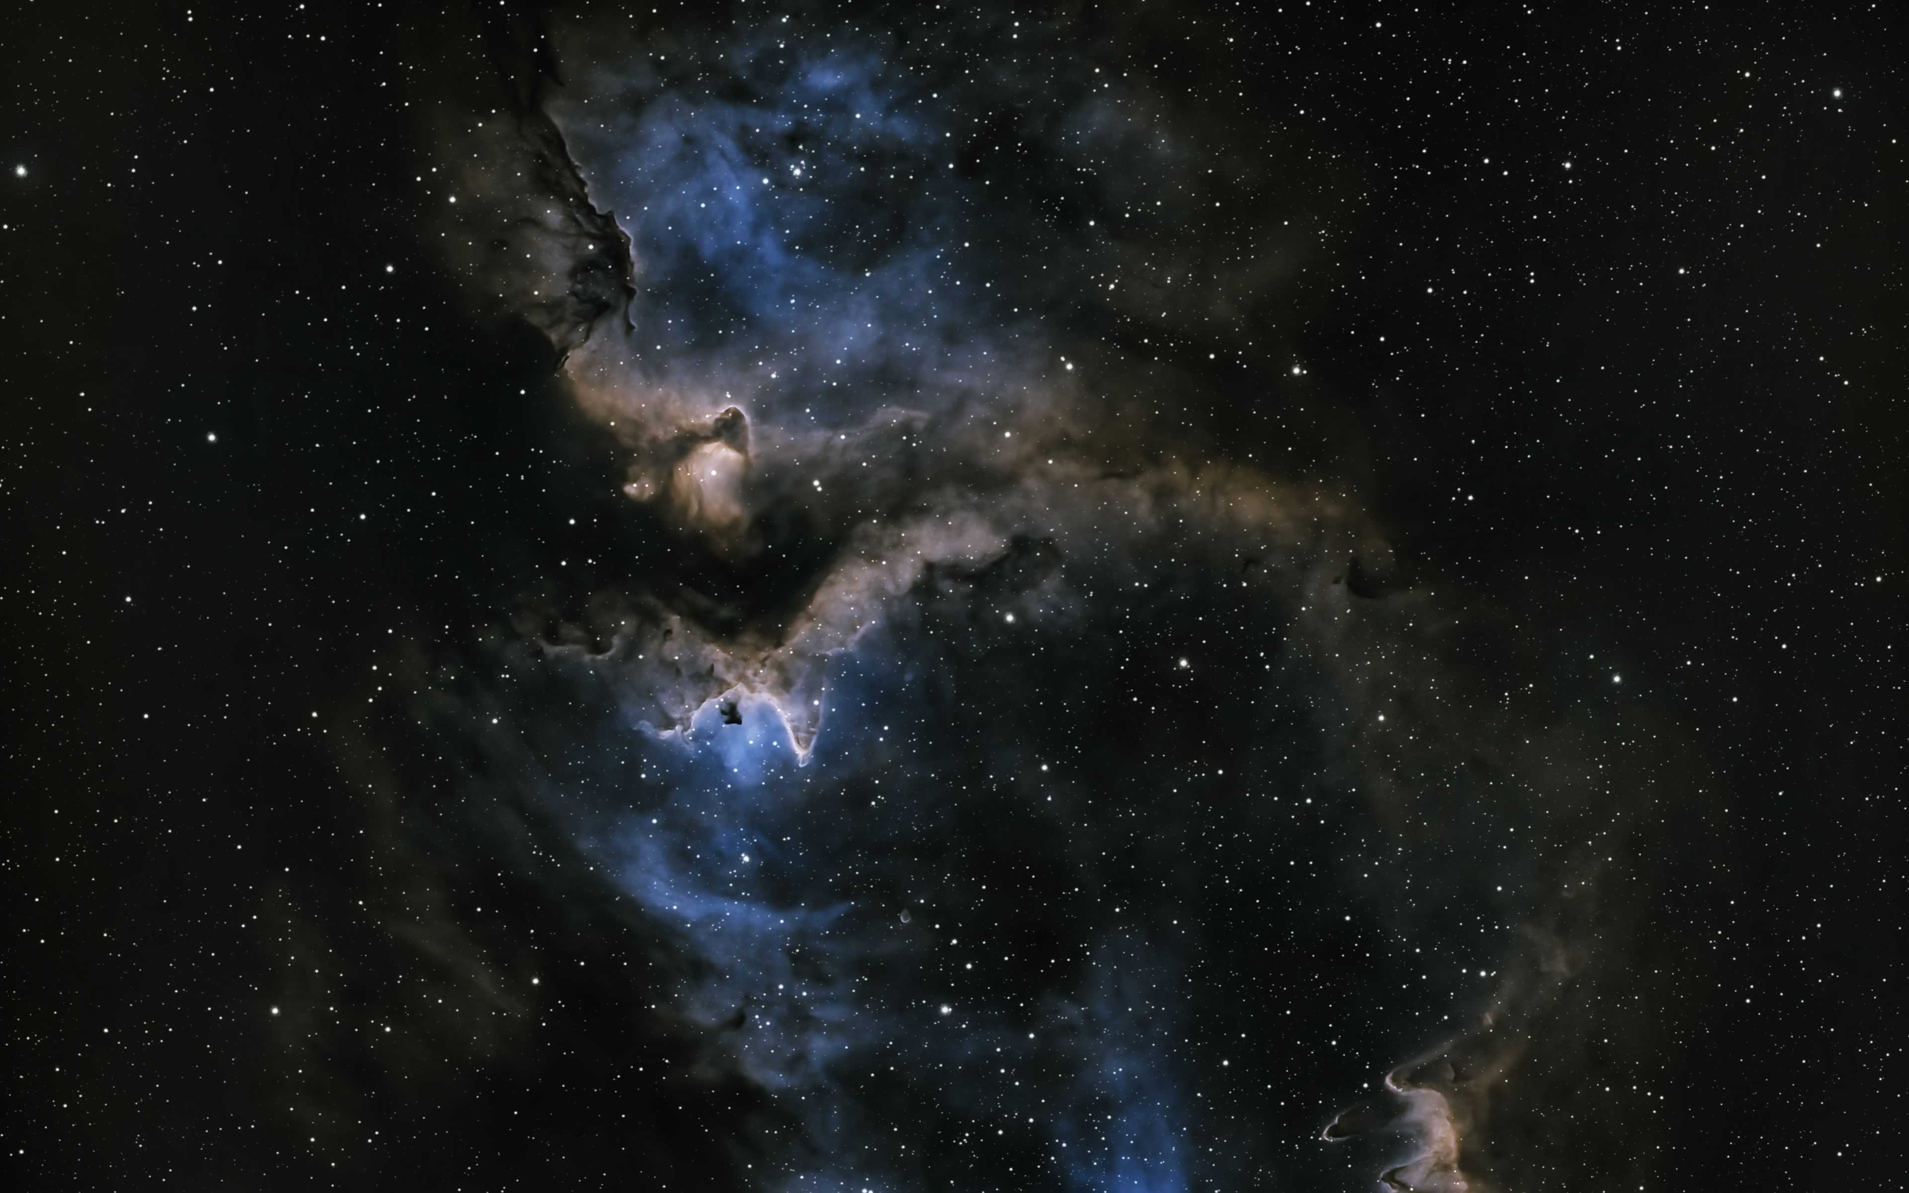
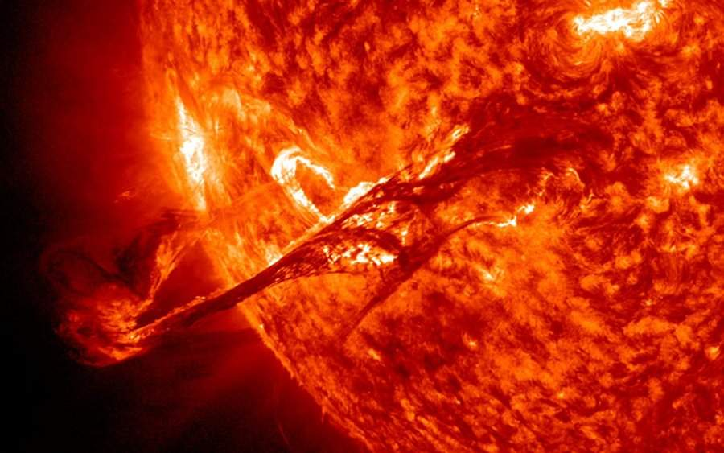
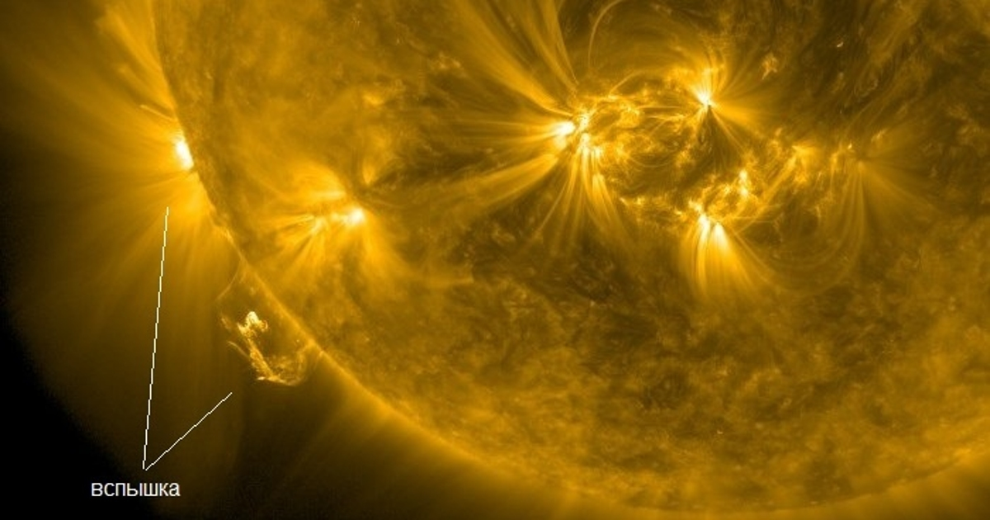
В течение 11-­летнего цикла солнечной активности на Солнце происходит около 37000
вспышек (по данным за 22 цикл солнечной активности – 1986­1996 гг.). В максимуме
солнечного цикла в среднем происходит 1 вспышка в 1­2 часа, в минимуме 1­2 вспышки в
день. Другие наиболее мощные проявления солнечной активности – выбросы коронального
вещества в среднем происходят 5­10 раз в день в максимуме цикла, и только небольшая их
часть распространяется в направлении Земли и вызывает геомагнитные бури.

